Slide 1

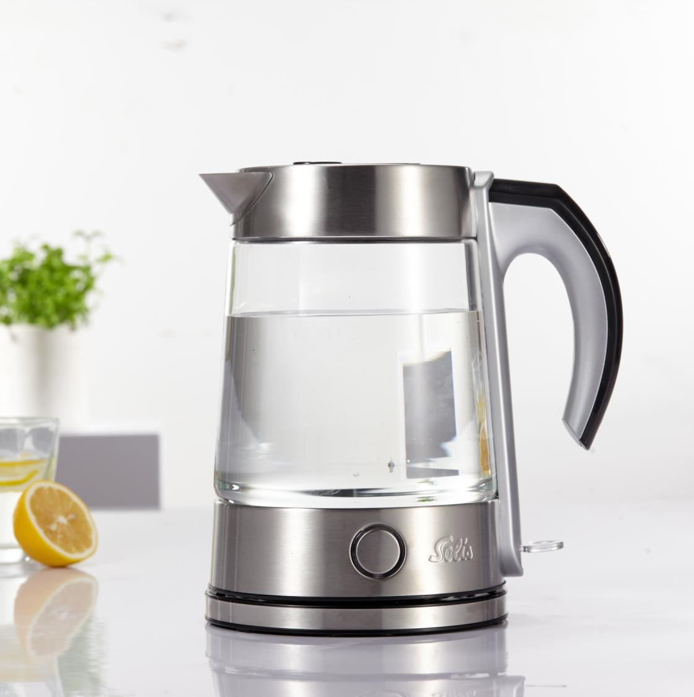

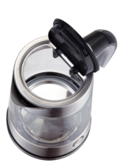
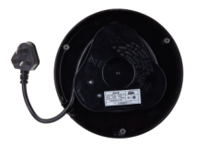
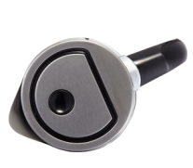
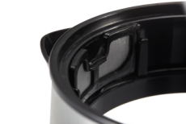
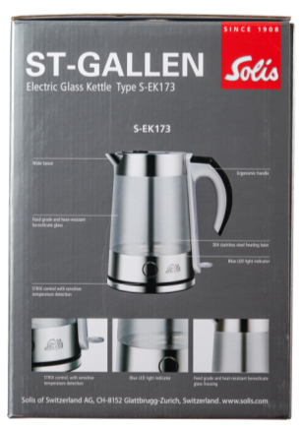
索利斯 电热水壶 S-EK173
建议零售价： ¥ 1288元
供货价：288
特点：
灵敏控温、进口英国STRIX温控器。
自动断电保护功能，优质耐高温玻璃，煮水更健康，360度旋转底座。
容 量：1.7L
包装尺寸：230x228x327mm
额定电压：AC 220V, 50Hz
毛 重 ：2.05kg
额定功率：1800W
装箱数量：6PCS
控制方式：按键操控
画 册
74页

